Slide 1
স্বাগতম সবাইকে

Slide 2
পরিচিতি
মোঃজহিরুল ইসলাম
সহকারী শিক্ষক(গনিত)
উত্তর নিতলী সমটত মাধ্যমিক বিদ্যালয়।
কাউখালী,পিরোজপুর
0১৬৮৮৬৩৬৩৬২
jahir2212988@gmail.com
পাঠ পরিচিতি
শ্রেনিঃ৮ম
বিষয়ঃগনিত
অধ্যায়ঃ৩য়
সময়ঃ৪৫ মিনিট

Slide 3
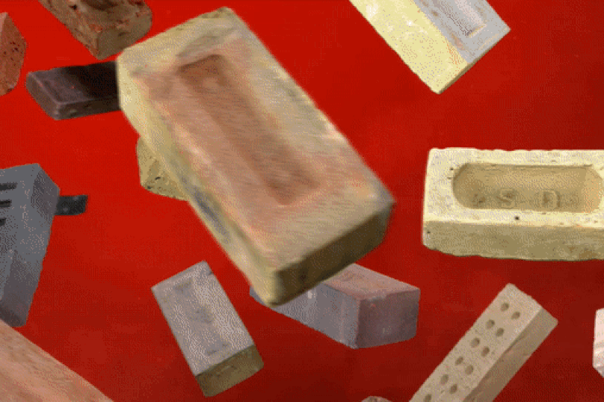
নীচের ছবিটি লক্ষ্য কর -
ছবিতে কি দেখতে পারছ ?
কতক গুলো ইট
ইট গুলোর আকার কেমন ?
আয়তাকার

Slide 4
পাঠ শিরোনাম
আয়তাকারক্ষেত্রের ক্ষেত্রফল ও পরিসীমা নির্ণয়

Slide 5
শিখনফল
এই পাঠ শেষে শিক্ষার্থীরা-
আয়তক্ষেত্র কী বলতে পারবে।
আয়তক্ষেত্রের সূত্রাবলী ব্যবহার করে আয়তাকারক্ষেত্রের সমস্যাবলী সমাধান করতে পারবে।

Slide 6
A
D
C
B
যে চতুর্ভূজের বিপরীত বাহুগুলো পরস্পর সমান এবং প্রত্যেকটি কোণ এক সমকোণ ,তাকে আয়তক্ষেত্র বলে।
অর্থাৎ,
AB = CD , BC = AD

Slide 7
আয়তক্ষেত্রের সূত্রাবলীঃ
আয়তক্ষেত্র
প্রস্থ
দৈর্ঘ্য
আয়তক্ষেত্রের ক্ষেত্রফল = ( দৈর্ঘ্য × প্রস্থ ) বর্গএকক
আয়তক্ষেত্রের দৈর্ঘ্য = (ক্ষেত্রফল ÷ প্রস্থ ) একক
আয়তক্ষেত্রের প্রস্থ = (ক্ষেত্রফল ÷দৈর্ঘ্য ) একক
আয়তক্ষেত্রের পরিসীমা = ২ (দৈর্ঘ্য + প্রস্থ ) একক

Slide 8
এক নজরে আয়তক্ষেত্রের সূত্রাবলীঃ
আয়তক্ষেত্র
প্রস্থ
দৈর্ঘ্য
১। আয়তক্ষেত্রের ক্ষেত্রফল = ( দৈর্ঘ্য × প্রস্থ ) বর্গএকক
২। আয়তক্ষেত্রের দৈর্ঘ্য = ( ক্ষেত্রফল ÷ প্রস্থ ) একক
৩। আয়তক্ষেত্রের প্রস্থ = ( ক্ষেত্রেফল ÷ দৈর্ঘ্য ) একক
৪। আয়তক্ষেত্রের পরিসীমা = ২ ( দৈর্ঘ্য + প্রস্থ ) একক

Slide 9
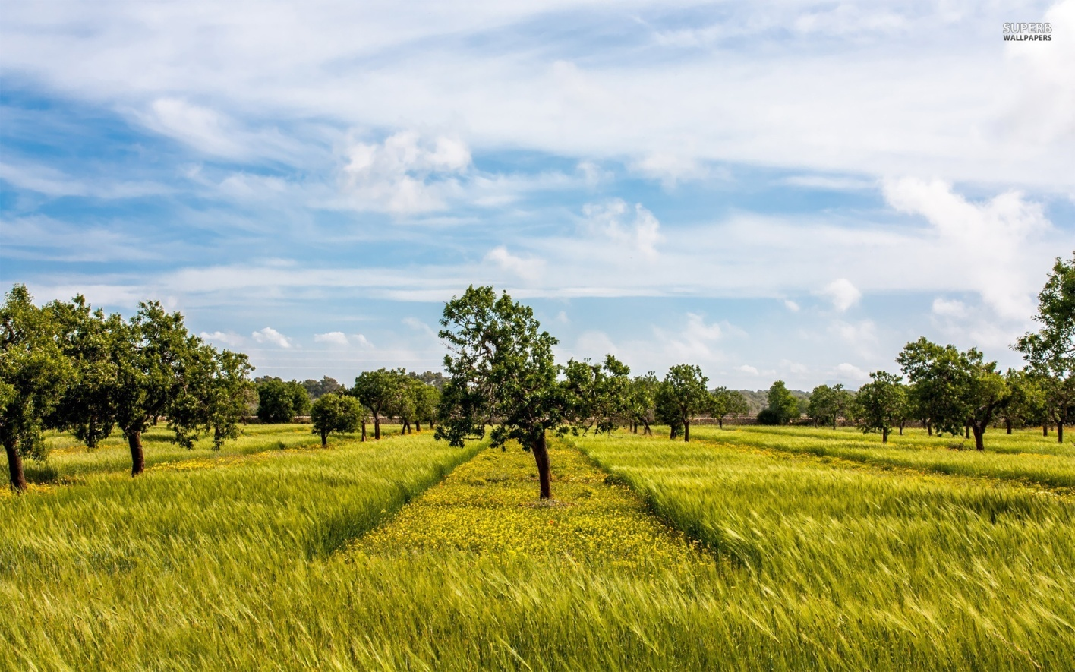
একক কাজ
৪০ মিটার
৩০ মিটার
আয়তাকার বাগানের ক্ষেত্রফল নির্ণয় কর?

Slide 10
সমস্যাবলী :
একটি আয়তাকার বাগানের দৈর্ঘ্য ৬০ মিটার ও প্রস্থ ৪০ মিটার । এর ভিতরে চারদিকে ২ মিটার চওড়া একটি রাস্তা আছে। রাস্তাটির ক্ষেত্রফল নির্নয় কর।

Slide 11
সমাধান
দেওয়া আছে,
বাগানের দৈর্ঘ্য = ৬০ মিটার
বাগানের প্রস্থ = ৪০ মিটার
বাগানের ক্ষেত্রফল = ( ৬০ × ৪০ ) বর্গ মিটার
= ২৪০০ বর্গ মিটার
রাস্তা বাদে বাগানের দৈর্ঘ্য = { ৬০ - ( ২ × ২ ) } মিটার
= ( ৬০ - ৪ ) মিটার
রাস্তা বাদে বাগানের প্রস্থ = { ৪০ - ( ২ × ২ )} মিটার
= ( ৪০ - ৪ ) মিটার
= ৩৬ মিটার

Slide 12
রাস্তা বাদে বাগানের ক্ষেত্রফল = ( ৫৬ × ৩৬ ) বর্গ মিটার
= ২০১৬ বর্গ মিটার
রাস্তার ক্ষেত্রফল = ( ২৪০০ – ২০১৬ ) বর্গ মিটার
= ৩৮৪ বর্গ মিটার

Slide 13
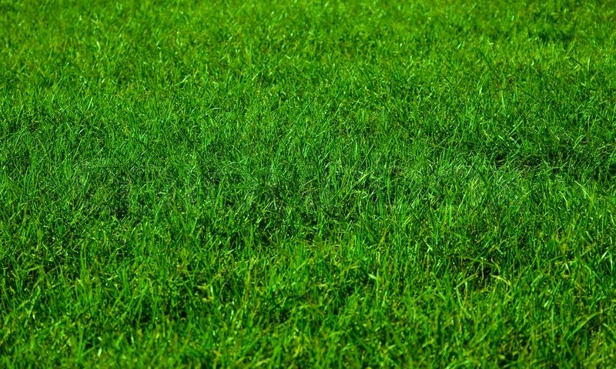
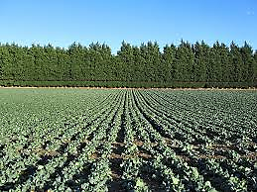
দলগত কাজ
একটি আয়তাকার বাগানের দৈর্ঘ্য ৮০ মিটার ও প্রস্থ ৬০ মিটার । এর ভিতরে চারদিকে ৪ মিটার চওড়া একটি রাস্তা আছে। প্রতি বর্গমিটার ৭.২৫ টাকা দরে পথটিতে ঘাস লাগাতে কত খরচ হবে?

Slide 14
বাড়ীর কাজ
একটি আয়তাকার ঘরের দৈর্ঘ্য প্রস্থের দেড় গুন। এর ক্ষেত্রফল ২১৬ বর্গমিটার হলে ,পরিসীমা কত?

Slide 15
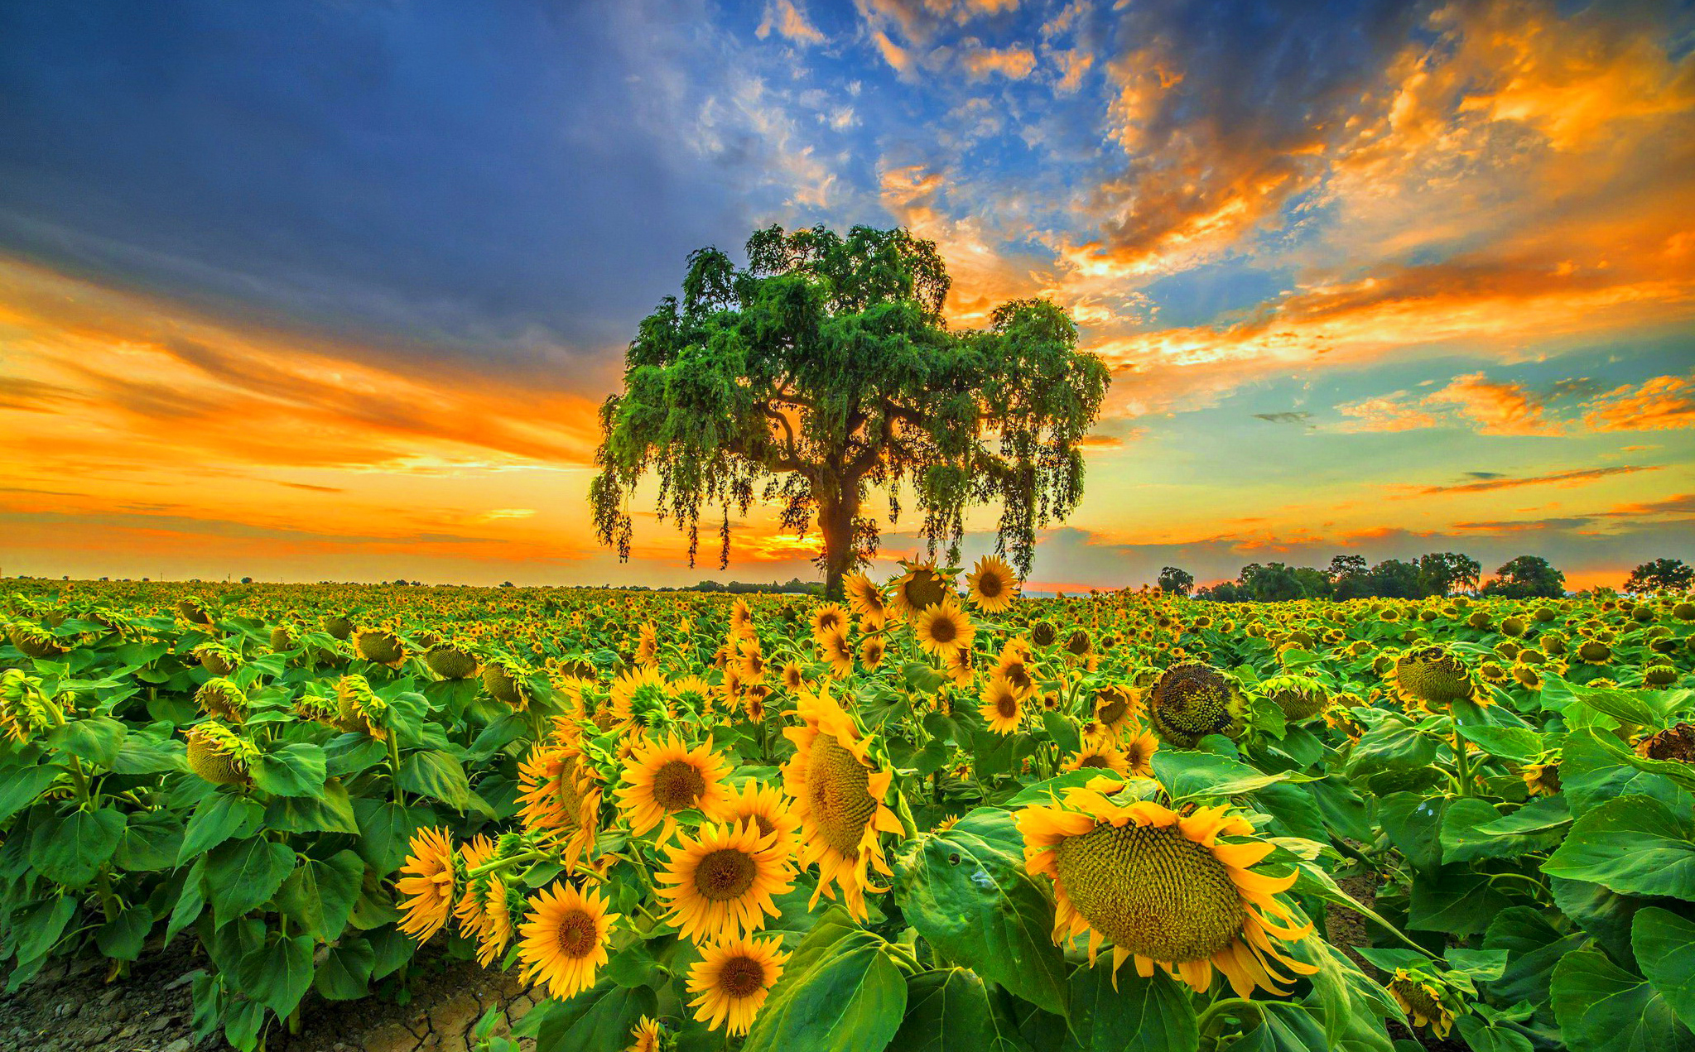
ধন্যবাদ

